Slide 2
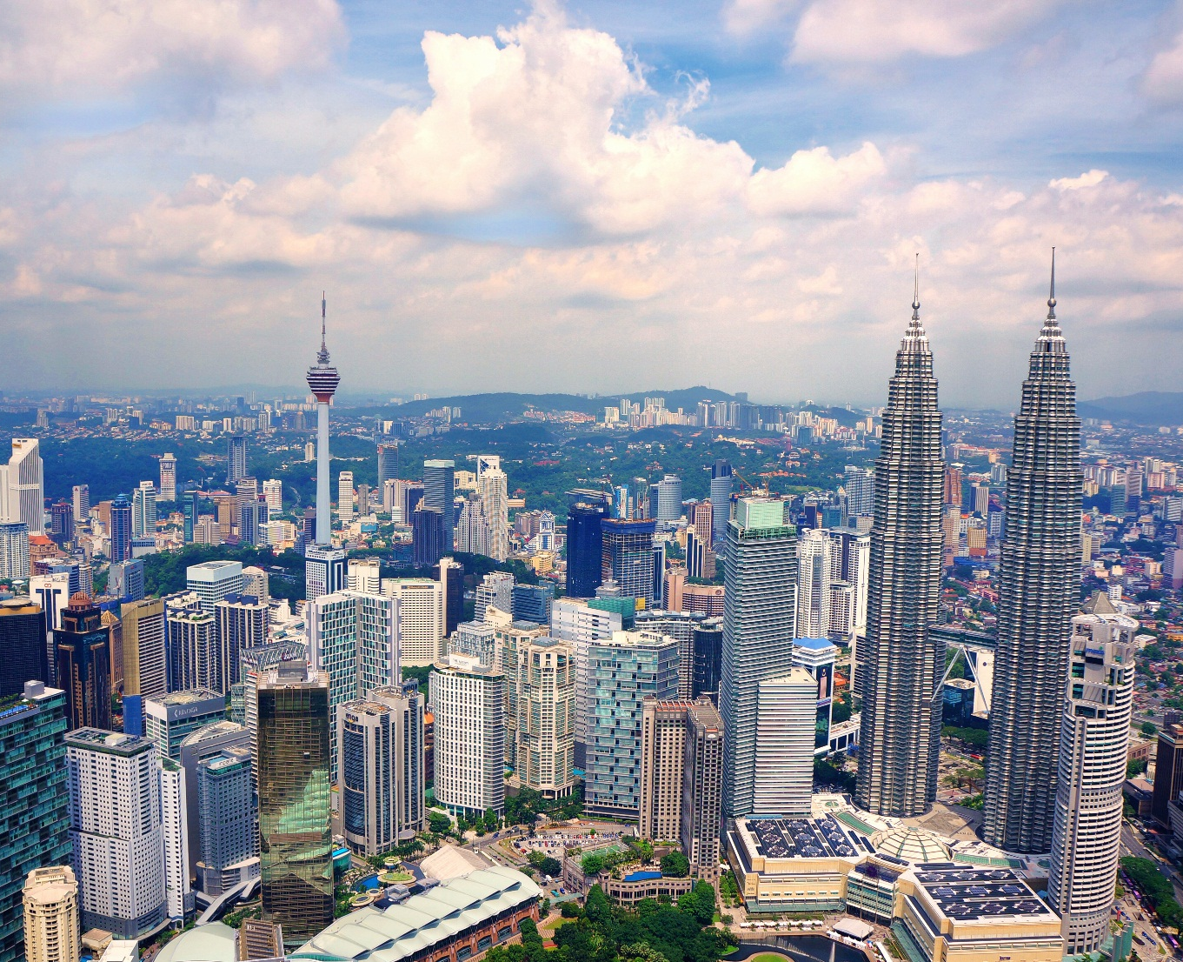
目 录
content
01
公司背景介绍
02
公司发展历程
03
公司产品与服务
04
商业模式分析

Slide 3
目 录
content
01
公司背景介绍

Slide 4
公司背景介绍
华夏幸福基业股份有限公司创立于1998年，是中国领先的产业新城运营商。公司以“经济发展、社会和谐、人民幸福”的产业新城为核心产品，秉持“四个坚持”的产业新城系统化发展理念，即“坚持以绿色生态为底板，坚持以幸福城市为载体，坚持以创新驱动为内核，坚持以产业集群集聚为抓手”，通过创新升级“政府主导、企业运作、合作共赢”的PPP市场化运作模式，探索并实现所在区域的经济发展、城市发展和民生保障，有效提升区域发展的综合价值。

Slide 5
目 录
content
02
公司发展历程

Slide 6
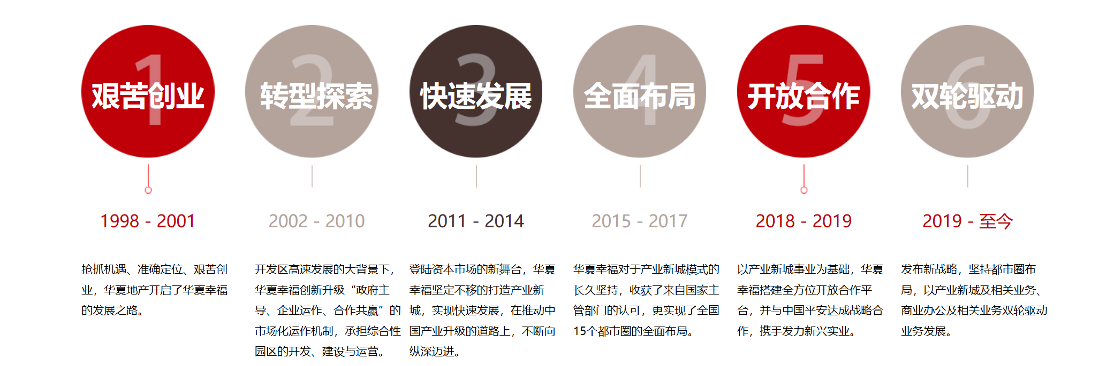
公司发展历程

Slide 7
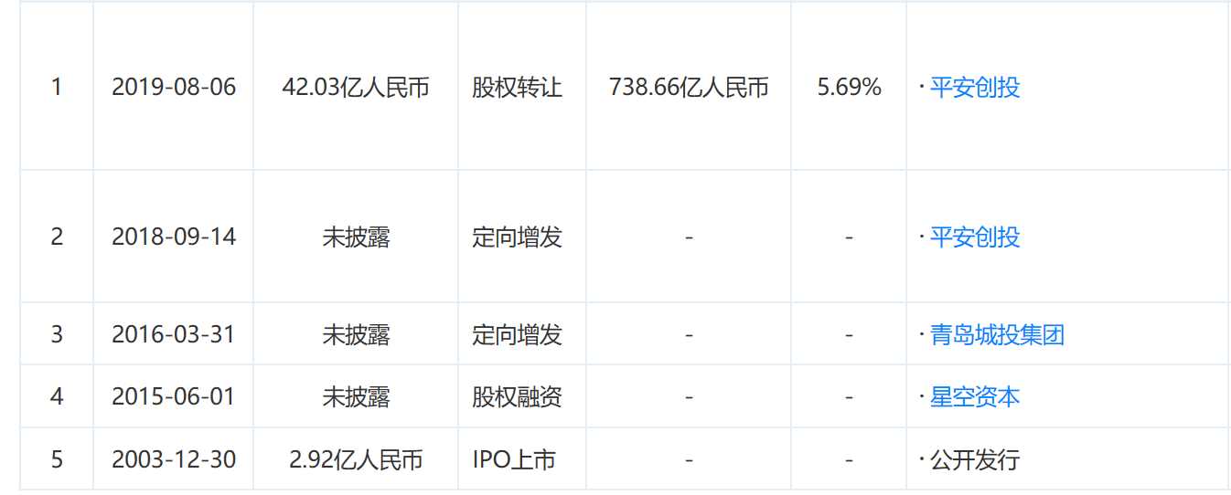
融资历程
华夏幸福2003年末IPO上市，共融资2.92亿人民币；而后定期增发进行融资。

Slide 8
目 录
content
03
公司产品与服务

Slide 9
公司产品与服务
着眼于国家发展战略大局，将“产业新城”理想蓝图付诸于行，成就新时代背景下区域经济的换挡升级。
产业新城
产品与服务
产业优先，为经济发展增添新动力，为区域繁荣蕴育新未来。
产业集群

Slide 10
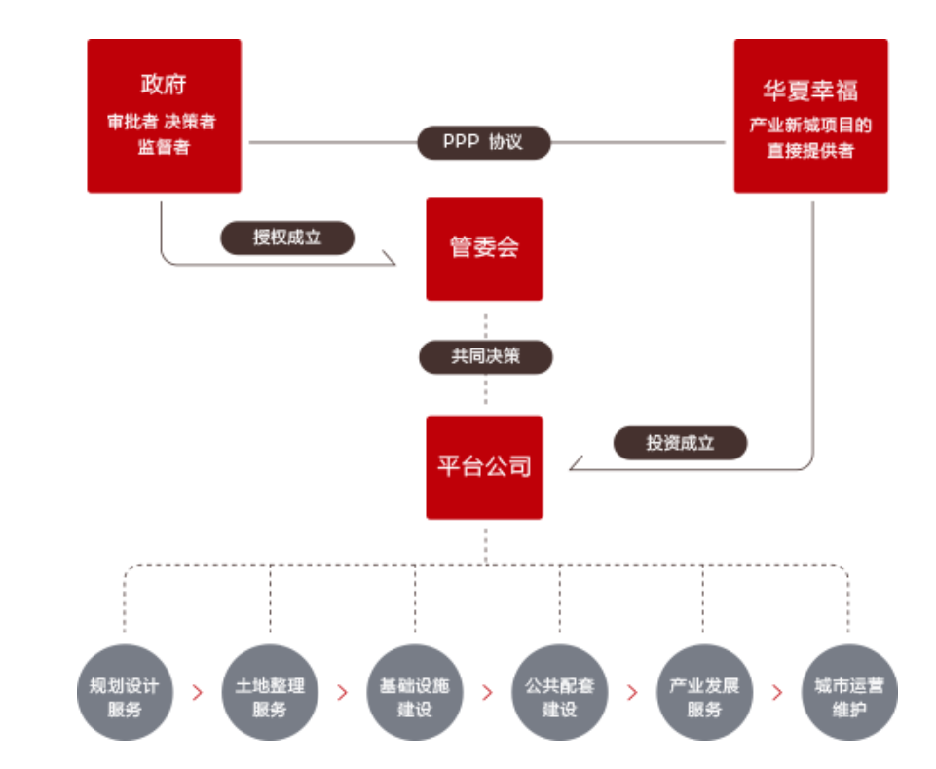
产业新城-华夏幸福产业新城PPP模式
公司产品与服务
PPP，全称 Public-Private-Partnership，即公私合作伙伴关系。该模式下，政府与企业建立起“利益共享、风险共担、全程合作”的共同体关系，在基础设施、公共服务等领域长期合作，互利共赢。
华夏幸福与地方政府确立的 PPP 合作模式，基于“政府主导、企业运作、合作共赢”的核心原则，充分尊重政府在合作过程中的主导地位，并发挥市场化效应，把“伙伴关系、长期合作、利益共享、风险分担”等公私合作理念融入产业新城的协作 开发和建设运营之中。
合作期间，政府是产业新城规划的审批者、产业项目的决策者和服务质量的监督者；华夏幸福是产业新城项目规划、设计、建设、 运营服务的直接提供者。双方各司其职，通力合作，实现1+1>2的效果。

Slide 11
产业新城-华夏幸福产业新城PPP模式
公司产品与服务
完整性：产业新城PPP模式开发运营的是一个完整的公共产品。在合作过程中，政府将经济发展与社会服务等方面的非行政功能整体委托给华夏幸福，通过设立管委会确保项目的公共属性以及供给效率。华夏幸福则遵循整个区域的城市开发规划和产业政策，从全生命周期角度，为合作区域顶层设计产业发展方向，规划幸福宜居城市蓝图，并有效统筹产业和城市关系，提供了一个完整的公共产品，也就是产业新城。它既不是单一的、孤立的PPP项目，也不是简单的单体项目的累加，有效地克服了单体项目短期效应的弊端，确保了整体效益和长期运营的效果。
有效性：华夏幸福提供的是一揽子更为有效甚至物超所值的公共服务，能有效提升公共服务供给效率。根据政府和市场的需求，华夏幸福采取完全市场化的运作机制，依托专业规划设计团队，为区域制定前瞻性的战略发展规划；依托科技、创新和资本驱动，构建全球化的产业招商网络；凭借专业化的运营服务团队，为入园企业提供一揽子配套服务等。固安、嘉善、溧水等产业新城实践充分证明，华夏幸福有效提升了合作区域公共服务供给效率和经济发展水平，增强了人民的幸福感和获得感，改善了当地的区域价值和生态环境。
完整性
运营型
有效性
运营性：“运营性”是华夏幸福产业新城PPP模式最突出的特点。华夏幸福深知产业是城市发展的动力之源，坚持以产业发展为核心运营产业新城。多年来，构建了功能强大的招商网络、遍布全球的孵化网络、全程服务的培育网络和丰富的产业资本投资驱动支持体系，在合作区域打造先进产业集群，促进区域产业转型升级。同时，通过产业发展服务将基础设施和产业发展有机融合起来，让基础设施充分发挥作用，不断提升城市运营水平和可持续发展能力，形成了以产兴城、以城带产、产城融合的良性循环。
共赢性
共赢性：华夏幸福创造性地引入了一套互利共赢、政府没有任何财政风险的合作机制。在产业新城建设运营过程中，地方政府和华夏幸福的利益高度一致。双方在物有所值评价和财政承受能力评价的基础上，约定具体合作细节，最终实现合作共赢。对政府而言，如果当年财政没有增量，则不需要支付服务费用；财政增量到期仍支付不清的，按合同予以豁免。华夏幸福则充分运用市场化手段，形成多元化、可持续的资金投入机制，完成实际投资且产生效益，使地方财政收入明显增加，公司按约定获取相应报酬。企业与政府利益高度一致，实现共赢。

Slide 12
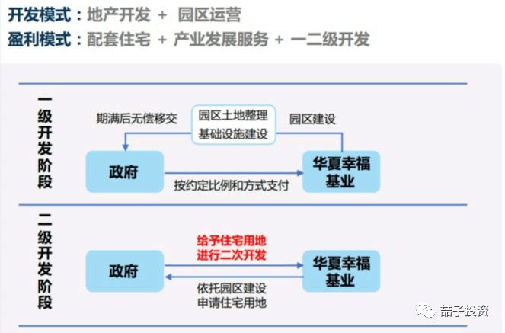
产业新城 – 一级二级开发
公司产品与服务
从图中可以看出，华夏幸福的开发业务范围涉及一级开发、二级开发两个阶段。
第一阶段涉及到园区土地整理基础设施建设；
第二阶段涉及到住宅用地的二次开发；
最终形成产业园区和住宅的联合开发，实现盈利。

Slide 13
公司产品与服务
产业新城 – 生态体系
选址研究
每座产业新城在选址之初，就紧扣国家战略，围绕国家级城市群，结合行业发展趋势，进行选址研究分析。通过人口研究、经济分析、产业研究、市场分析、交通枢纽和发展潜力分析，选择核心城市；通过衡量GDP、常住人口净流入、是否具备快速启动条件等因素，明确区域中心城市布局；同时结合城市能级判断、产业格局判断、城市发展方向、趋势判断及城市群廊道分析、拓展策略分析等。具体在项目选址时，要充分考虑区位、交通、产业基础、市场、开发条件等各个方面。
三大规划
产业新城生态体系的重要内容之一是制定战略规划、产业规划和空间规划这三大规划，为后续高标准建设和高水平运营明确发展蓝图。战略规划：通过区域研判和案例分析，明确城市发展理念、战略定位、发展路径和功能体系；产业规划：通过区域研判和产业研究，明确产业定位、产业发展路径、储备项目及落位；空间规划：通过综合现状分析和布局结构优化，明确城市定位和规模、用地布局、核心区城市设计和专项规划。
开发策略
开发策略是实现产业新城蓝图的路径。在产业新城建设的启动期，集中打造包括主干路网和迎宾大道在内的城市格局，塑造以中央公园为核心的特色底板，建设覆盖服务中心、商业、酒店的城市核心，打造产业港和产业路网，提升产业承载力、实现产业龙头拉动。发展期，重点建设医院、学校、酒店等高感知项目，做足产业集群，以创新引领区域发展。成熟期，将完善楼宇经济、商务办公、城市休闲体系等城市功能，促进人口导入，推动产业上档升级，提升城市运营体系。

Slide 14
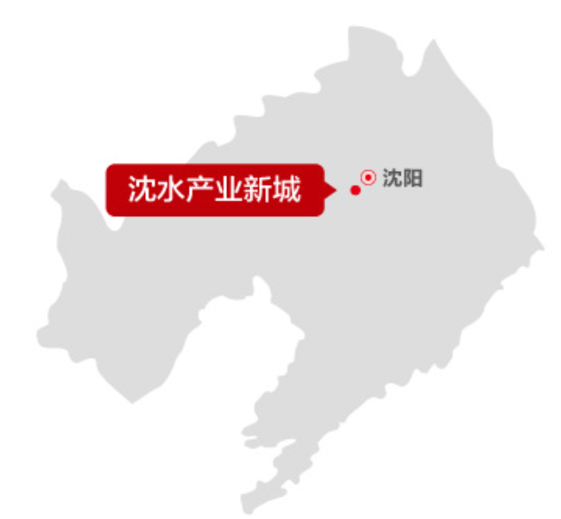
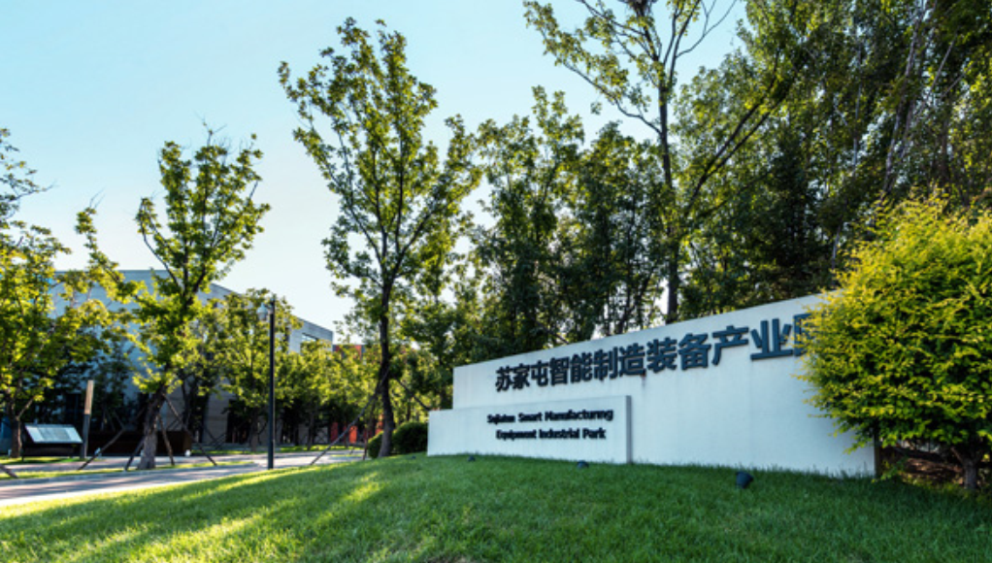
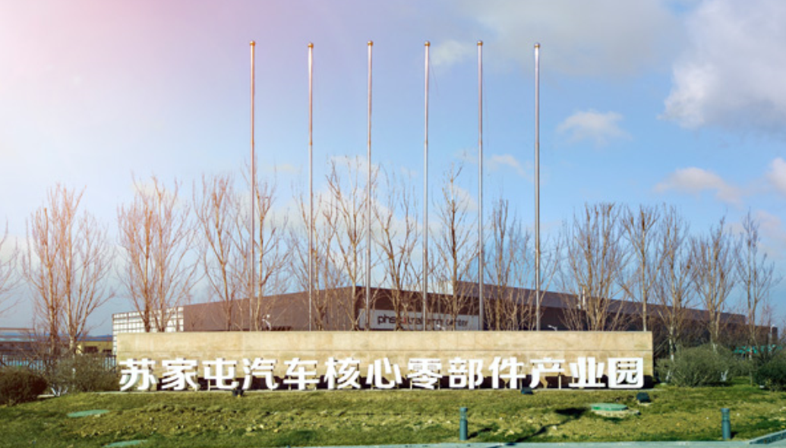
公司产品与服务
产业新城 – 案例分析
概览介绍
沈水产业新城位于沈阳西南，是苏家屯区“一园三城”空间格局的重要组成部分。2011年12月，华夏幸福开始与沈阳市苏家屯区人民政府携手打造沈水产业新城。以“东北产业新城标杆，中国学园都市典范”为目标，华夏幸福为沈水规划了汽车及汽车零部件、智能制造装备产业两大主导产业方向，同时结合用地条件与产业布局，为其确定了“一心一带三片区”的空间布局结构。短短几年间，沈水产业新城为沈阳南部经济的发展提供了强大“引擎”，并向着沈阳南部打造成产城融合发展的新高地进发。
产业体系
致力于打造东北产业新城标杆，以汽车及汽车零部件、智能制造装备产业为主导产业方向，依托沈阳产业基础和区位优势，向北衔接中德产业园，向东依附辽宁自贸区沈阳片区，向南连接沈大产业带，以龙头项目为引领，大力引进高附加值产业项目。
汽车及汽车零部件产业
智能制造装备

Slide 15
公司产品与服务
产业新城 – 案例分析
产城融合
布局“一心一带三片区”的空间结构，一方面形成具有地域特色的城市景观体系，一方面打造集购物、餐饮、休闲、娱乐、文化为一体的商业体系，并引入沈阳七中、朝阳一校，构建全龄教育体系与引入高水准的医疗资源，提升城市医疗服务水平。
基础设施
沈水产业新城中央大街、沈水产业新城中央大街与四环交汇处
生态底板
沈水幸福公园、沈水产业新城见学公园
城市配套
沈水产业新城欧洲风情商业街、沈水实验学校、沈水产业新城蓝卡医疗

Slide 16
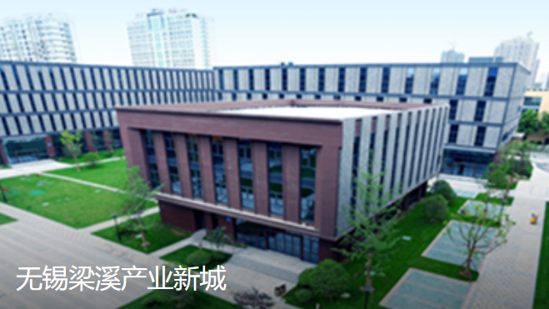
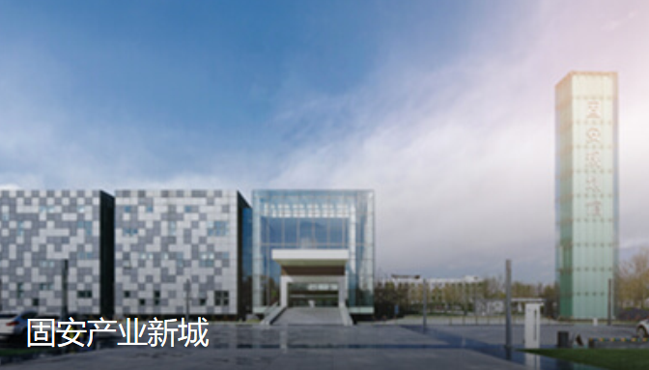
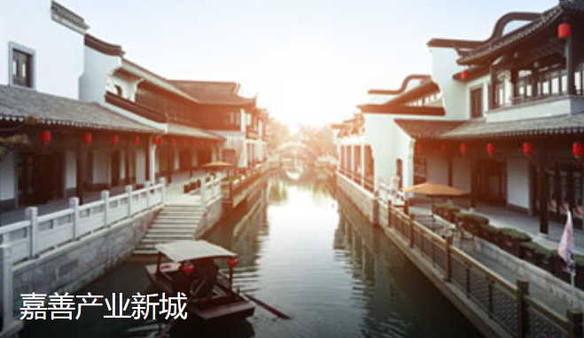
公司产品与服务
产业新城 – 案例分析
其他案例：https://www.cfldcn.com/nic/#cases

Slide 17
公司产品与服务
产业集群 – 产业选择
航空航天
高端装备
新一代信息技术
节能环保
新材料
汽车
都市消费
大健康
文化创意
生产性服务业

Slide 18
公司产品与服务
产业集群 – 全程产业服务
产业研究规划
在宏观上紧密跟踪全球经济变迁大势，预判前沿产业发展趋势，科学地为区域规划产业发展方向。
全球资源匹配
在美国、德国、日本等国际以及国内多个城市设置招商中心，并与苏州火炬、伙伴产业服务公司、美国康威国际等专业的产业促进团队进行战略合作，构建全球招商资源网络，为区域匹配并导入适合的产业资源。
产业落地谋划
华夏幸福各产业新城内产业集群的谋划、突破与落地，在中观上统筹落实区域产业定位和发展规划，选取产业价值链的核心环节作为招商方向；在微观上结合产业链核心环节，锁定具体招商目标，有的放矢地推进产业集群建设。
全程服务运营
提供“全方位+立体化”的产业服务：搭建咨询服务、行业服务、审批服务与生活服务四大平台，针对企业和人才提供两大类14项服务，帮助他们高效对接政府服务，对接华夏幸福的载体空间、产业合作、金融资源和生活服务等，对接相关机构提供的人才引培、法律财税、规划咨询等第配套服务。
承载平台建设
以企业需求作为根本出发点，华夏幸福建立了产业园建设的专业团队，可为不同类别的企业匹配相应的承载平台，提供“标准化+定制化+特色化”的产业载体建设服务和免费的工程管理服务

Slide 19
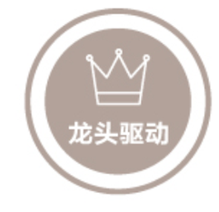

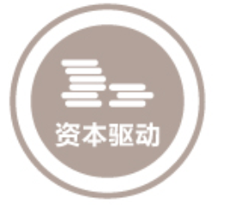
公司产品与服务
产业集群 – 驱动方式
聚焦新一代信息技术、高端装备、汽车等10大高新科技产业，因地制宜、因势利导为区域打造科技含量高、示范带动强的高端产业集群，在全国80余个区域全面打造百余个产业集群。
“全球技术—华夏加速—中国创造”的创新发展战略，建立“孵化器-加速器-专业园区-产业新城”的产业培植链条，通过孵化器、校企合作平台、研发机构等创新平台加速成果转化，推动全球科技创新成果在产业新城内“开花结果”。
联动金融资源，建成从天使、孵化、加速到并购、上市的全价值链、多层次的产业投资体系，为企业提供全生命周期的金融服务，实现资本驱动助力区域产业升级。

Slide 20
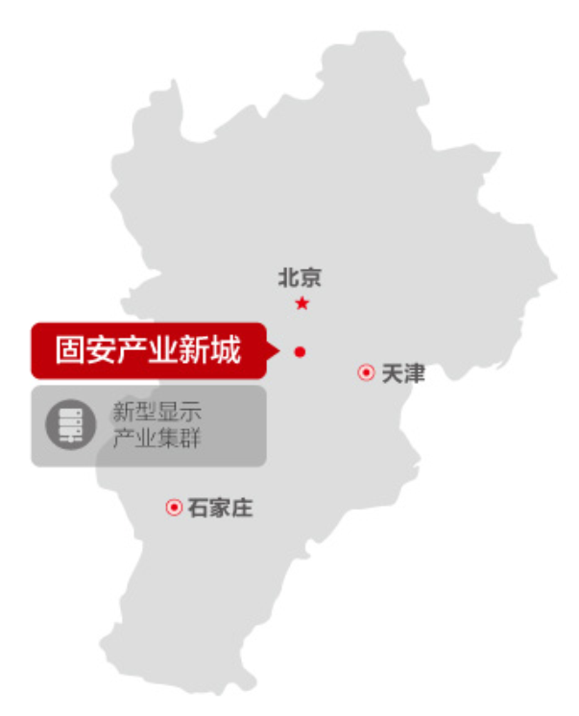

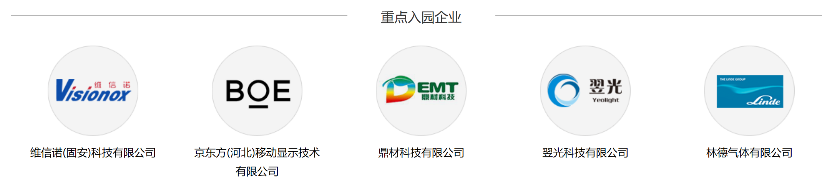
公司产品与服务
产业集群 – 案例分析
以维信诺（固安）第六代全柔AMOLEＤ生产线项目为核心，发挥龙头带动效应，加速集聚上下游配套企业，形成“材料-装备-集成电路-光电显示器件-智能终端”，汇聚科技、人才、资金等创新要素，打造全产业链、全要素、全生态的千亿级新型显示&智能终端产业高地。目前已汇聚维信诺（固安）、京东方、鼎材、翌光等10多家高科技企业，集群效应日益显现。
配套设施+服务体系

Slide 21
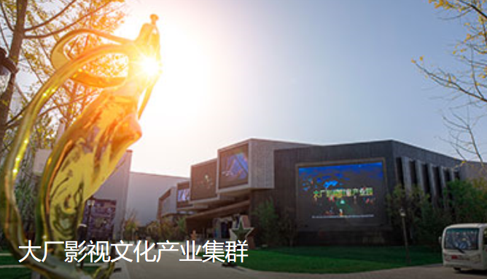
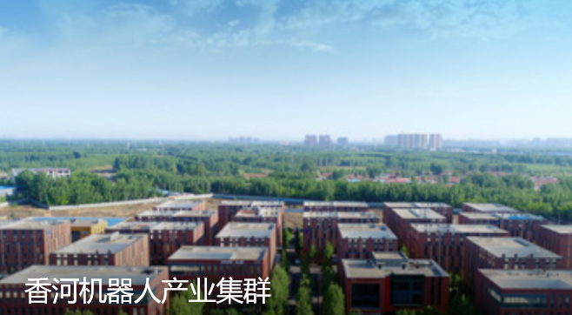
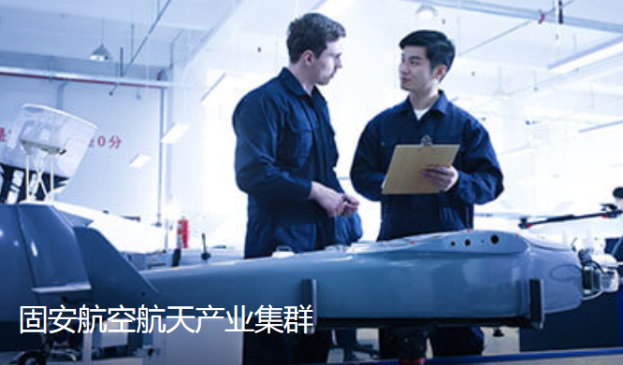
公司产品与服务
产业集群 – 案例分析
其他案例： https://www.cfldcn.com/industry-cluster/guandisplayic/

Slide 22
目 录
content
04
商业模式分析

Slide 23
商业模式分析
主营业务与传统房地产公司不同：华夏幸福并不主动囤地，而是一种被动买地，华夏幸福最基本的工作，是为政府建设城市，招商引资，客户就是各地政府，可是政府没有钱付给华夏幸福，于是只好卖地，园区的初始阶段地并不好卖，于是华夏幸福只有自己去把地买下来，再建房卖出去。可以说华夏幸福做房地产是迫不得已，华夏幸福要赚的钱就是产业服务的钱，也就是招商落地投资额45%那个钱，房地产能保本就可以，其作用就是回款。
收益保证：公司做基础建设，修路，规划等，政府按成本的115%或110%付钱，只能保本。可是这一块其实意义十分重大，它是华夏幸福的安全线，一方面反正由政府买单，那就尽量把路修好一点，把城市做得好一点，以便于更好的吸引企业入驻园区，另一方面即便未来园区招商引资，效果不是特别好，华夏幸福的投入因此并不会血本无归，这也是华夏幸福园区大量复制而不会因为部份园区的不成功而拖垮公司，100个园区只要有1/3的园区特别成功，公司也将因此而繁荣。
应收账款健康和拿地可能性高：房地产行业对华夏幸福是非常重要的一环。没有房地产这一环，华夏幸福的商业模式将不成立。有了房地产这一环节，完美的解决了政府的回款问题，这也是为什么华夏幸福的应收账款基本不需要计提坏账，政府根本没必要赖账，在园区内划一块地卖给华夏幸福做房地产而已，而政府可以得到优美的城市和入园企业提供的长期的税收收入和大量的就业机会。
回款较慢，工期比较长：园区一般要做15年到30年不等，华夏幸福的慢体现在两方面：①.要建的是一座城，修路及城市基础建设工程量巨大，前期资金占用大，相对于专业房地产公司，现金流回正要慢得多，至少要两三年。
产业规划和招商能力强：华夏幸福的核心竞争力在于对产业的前瞻能力，在于招商引资的能力，在于对产业配套服务的能力，在于城市建设的能力。
融资渠道多样化：国家对房地产融资整体来说是收紧的，而华夏幸福的融资，大部分并不来源于银行的开发贷。
园区联动效益可观：华夏幸福经营的园区面积大，并且经营时间长，未来100个园区联动起来，可以做很多事情，比如养老，学校，医院等。

Slide 24
相关链接
https://xueqiu.com/9221507703/114530228
https://www.sohu.com/a/278923472_720180
https://www.cfldcn.com/industry-cluster/#leading-indutries
https://www.jisilu.cn/question/271061
https://wenku.baidu.com/view/d4f59fa586c24028915f804d2b160b4e777f8141.html?fr=search-4

